Slide 1
基于Kmer的基因组分析
Liu Binghang
2010.2.25

Slide 2
What can kmerfreq do？
Read特征
推断
基因组特征
序列长度
测序错误率
杂合率
1、待组装基因组需要估计基因组大小。
2、基因组组装不起来，需要解释其原因——杂合率太高。

Slide 3

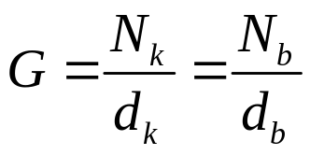
How to estimate genome size?
假设：
1、Kmer遍历整个基因组。
2、kmer随机选取时，每个kmer被选取的次数服从泊松分布。
若序列的所有kmer互不相同，且kmer的选取完全随机，每个kmer平均取d次，共获得N个kmer。
则互不相同的kmer有： 个
G为序列长度，Nk和dk为kmer总数和kmer期望深度， Nb和db为碱基总数和碱基期望深度。

Slide 4
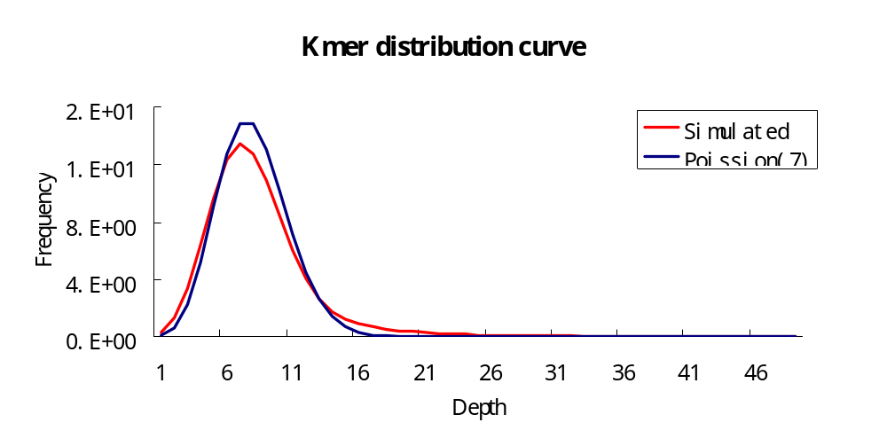


Kmer期望深度的估计
Kmer期望深度dk为 ——峰值深度

Slide 5
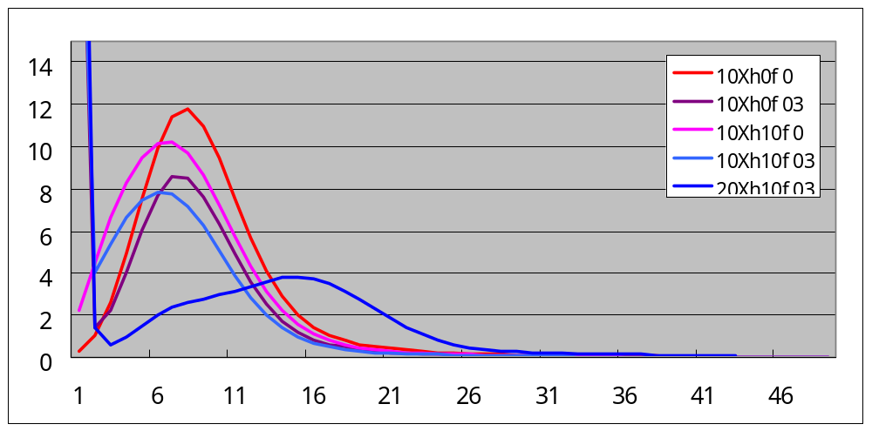
影响因素
Kmer曲线成峰较好，峰值深度能够指代kmer期望深度，则估计准确。
X：乘数，h代表杂合，f代表错误率

Slide 6
深度
  深度增加，主峰后移。
测序错误
  引起深度为1处kmer增加，主峰位置前移。
杂合
  引起主峰1/2位置处出现杂合峰。
重复
  引起主峰整数倍位置处出现重复峰。

Slide 7
主峰位置的前移
10X时杂合与错误均引起主峰位置前移，两者混合可加快主峰前移。
测序乘数增加时，低杂合对主峰位置的影响降低。
深度乘积曲线峰值在杂合率和错误率都有的情况下也前移，但慢于深度分布曲线峰值的前移速度。

Slide 8
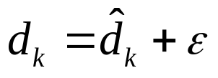
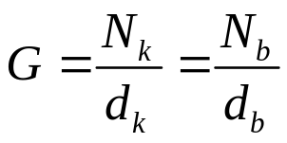
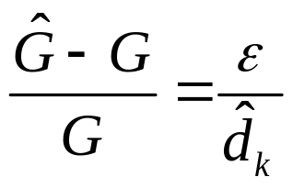

峰位置对估计准确性的影响
深度期望值越高，在相同
情况下，基因组大小估计值偏差越小。
为取整或者峰前移造成的误差。
当错误率引起峰前移为1时，主峰位置在10的时候，偏差为10%。因此，为了准确估计，推荐使得主峰达到15~20的范围。

Slide 9
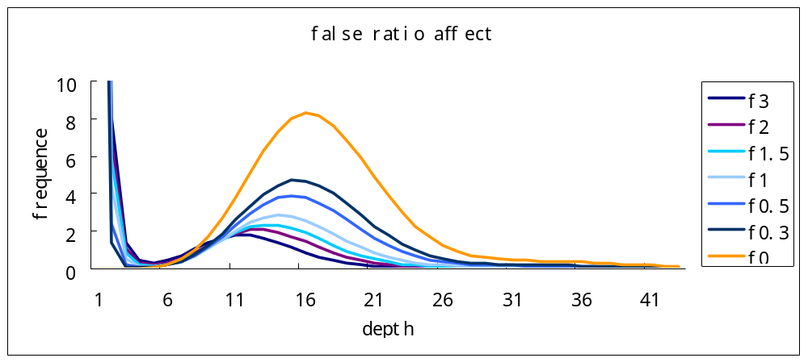
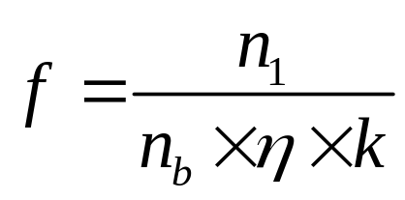

错误率与峰位置
false ratio | 1num | kmer_num | pkdepth | genome_size | used_base | used_read | X | node_num | FALSE
0.03 | 428281320 | 1999158000 | 11 | 181741636 | 2379950000 | 23799500 | 13 | 588199244 | 0.021171
0.02 | 333409169 | 1999158000 | 13 | 153781384 | 2379950000 | 23799500 | 15 | 473918087 | 0.016481
0.015 | 274594648 | 1999158000 | 13 | 153781384 | 2379950000 | 23799500 | 15 | 403941312 | 0.013574
0.01 | 205106324 | 1999158000 | 14 | 142797000 | 2379950000 | 23799500 | 16 | 322971611 | 0.010139
0.005 | 119303181 | 1999158000 | 15 | 133277200 | 2379950000 | 23799500 | 17 | 226555592 | 0.005897
0.003 | 78728716 | 1999158000 | 15 | 133277200 | 2379950000 | 23799500 | 17 | 182668569 | 0.003892
0 | 321 | 1999158000 | 16 | 124947375 | 2379950000 | 23799500 | 19 | 101211500 | 0

Slide 10
杂合率估计思路
确定主峰和基因组大小粗略值。
确定read的总平均错误率。
模拟生成read，保证read长度，乘数和read总平均错误率。
调整错误率，保证深度为1处高度相近。
加入杂合率，调整主峰和杂合峰相对高度。
加入重复参数，将模拟数据峰高整体下调。
最终将三个参数微调，使得和真实曲线尽可能一致，从而估计杂合率。

Slide 11
程序使用说明
Kmerfreq：
程序功能：
  统计测序read中kmer频数。
参数介绍：
  -k 设定kmer长度，建议设定为奇数，默认17，占用内存16G。
  -a 将read从头截取长度。
  -d 将read从尾截取长度。这两个参数根据实际测序质量进行调整。
  -r 设定固定read长度，每个read仅仅截取该固定长度，用于提取kmer。建议-r和-d不要同时使用。
  -n 设定输出最小kmer深度。只输出深度大于该值的深度频数列表。
  -t 设定总碱基数上限，读取碱基数达到该值时不再读取文件。

Slide 12
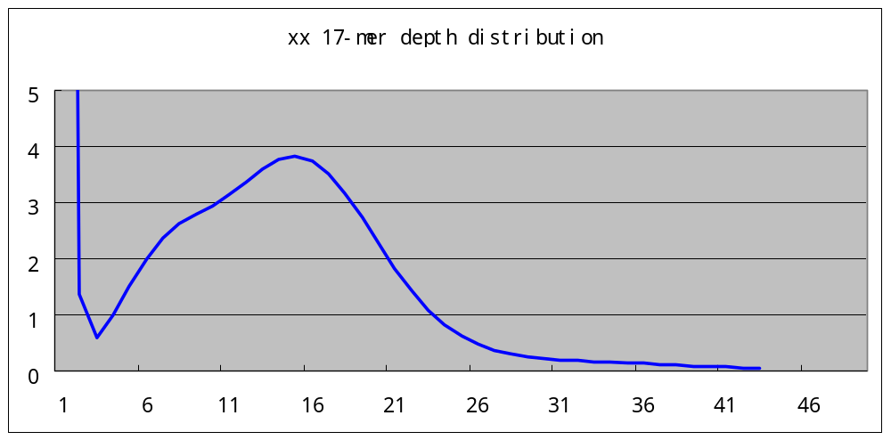
生成：*.freq
生成：*.log
 | k | kmer_num | pkdepth | genome_size | used_base | X | node_num
Xxx | 17 | 999579000 | 8 | 124947375 | 1189975000 | 9.5 | 101166945

Slide 13
Thank you!

